Slide 1

АЖМХ-ЖУУЛЧНЫ БААЗ, БАЙРШУУЛАХ ХЭРЭГСЛИЙН САЛБАР ХОЛБОО
/2024 ТАЙЛАН/
2025 ОНЫ АЖЛЫН ТӨЛӨВЛӨГӨӨ

Slide 2

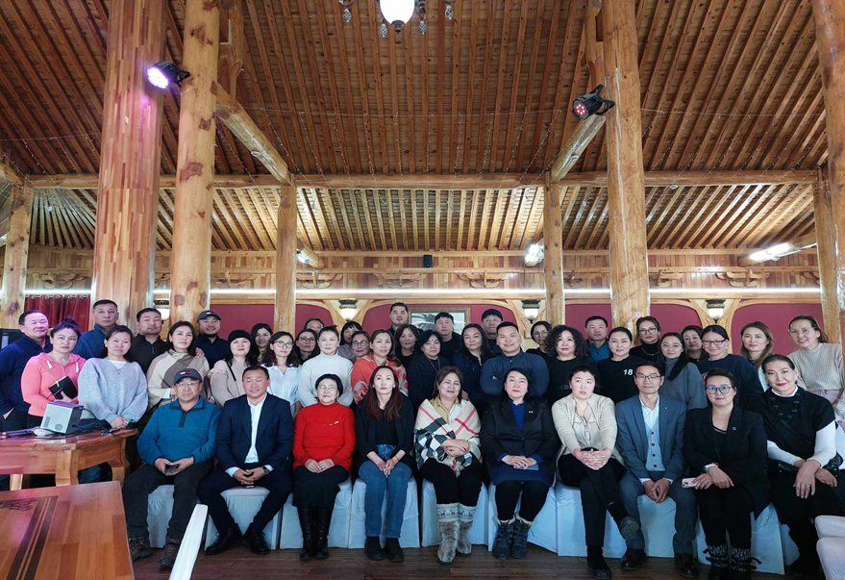
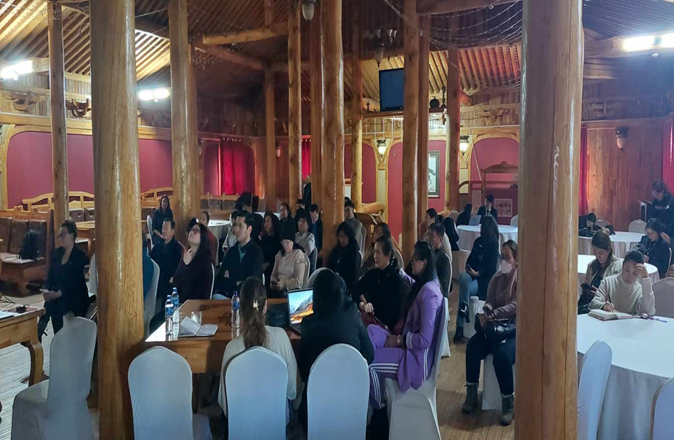
АЖМХ-ЖУУЛЧНЫ БААЗ, БАЙРШУУЛАХ ХЭРЭГСЛИЙН САЛБАР ХОЛБОО
/2024 ТАЙЛАН/
АЖМХ-ЖББХСХ
2023.12.19-ны өдрийн хурлын тогтоолоор нэгдсэн салбархолбоо болон ажиллахаар батлагдав
З холбоо нэгдлээАЙЛАН
Монголын аялал жуулчлалын баазуудын холбоо
Монголын жуулчны баазуудын хөгжил холбоо
Монголын жуулчны баазуудын шинэ сэргэлт холбоо
АЛСЫН ХАРАА
МОНГОЛ ӨВ СОЁЛЫГ ДЭЛХИЙД ТАНИУЛЖ, ҮНДЭСНИЙ БАЯЛГИЙГ БҮТЭЭХ
ЭРХЭМ ЗОРИЛГО
МОНГОЛ УЛСЫН БАЙРШУУЛАХ
ХЭРЭГСЛИЙН ҮЙЛЧИЛГЭЭНИЙ ЧАДАВХИ,
ЧАНАРЫГ ОЛОН УЛСЫН ТҮВШИНД ХҮРГЭХ
Хугацаа:

Slide 3

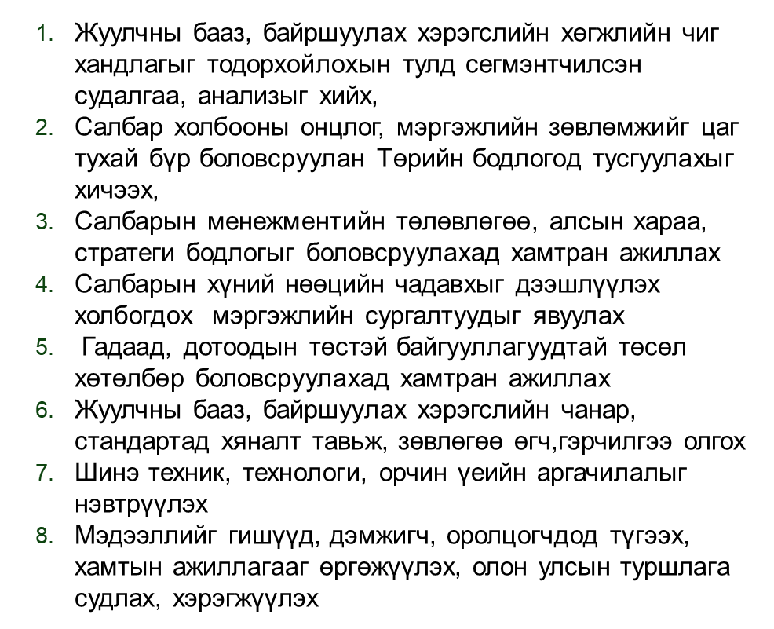
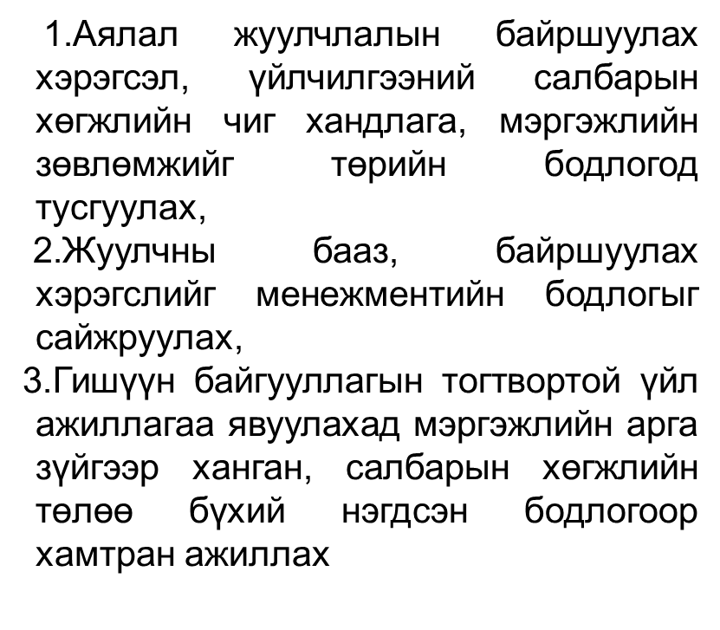
ЗОРИЛГО
ЗОРИЛТ

Slide 4






ХАМТЫН АЖИЛЛАГААТАЙ БАГУУЛЛАГУУД
“EXPERT HOSPITALITY”- ХХК
“ЭЙ КҮ ЭМ СИ ЭС МОНГОЛИА”- ХХК
Аялал жуулчлалын боловсрол,
хөгжлийн нийгэмлэг
ЗОЧЛОХ ҮЙЛЧЛЭХ САЛБАРЫН
СУРГАЛТ ХӨГЖЛИЙН ТӨВ ГҮТББ

Slide 5

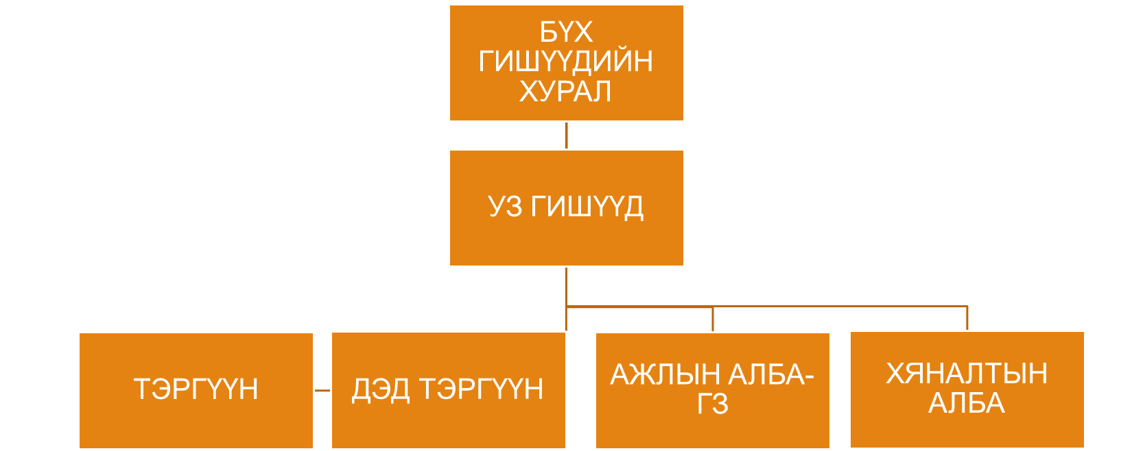
АЖМХ-Жуулчны баазууд, байршуулах хэрэгслийн салбар холбооны бүтэц

Slide 6

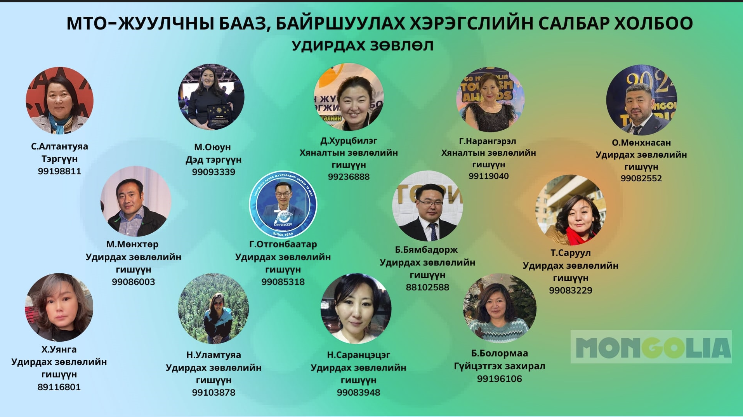
ЖББХСХ-ны Удирдах зөвлөл

Slide 7

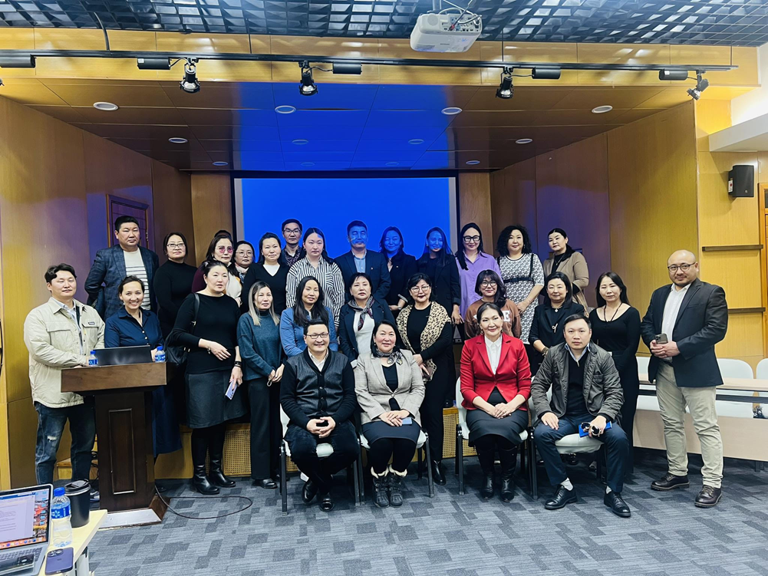

ЖББХСХ-ны хурлууд
-2024.01.30
-2024.03.29
Хурлаар бүтцийг болон холбооны дүрмийг батлан, хийгдэж байгаа ажлуудаа болон, 2024 онд хийхээр төлөвлөсөн ажлуудаа танилцуулж, саналыг нэгтгэв.
Ажлын алба-Гүйцэтгэх захиралд- 1, Хяналтын зөвлөлд- 2 гишүүн, УЗ-д- 3 гишүүн тус тус шинээр сонгогдов.
Эхний бүх гишүүдийн хурлаар 11 Удирдах Зөвлөлийн гишүүнийг сонгосон. УЗ гишүүдээс Тэргүүн, Дэд тэргүүнийг сонгосон. Нэмж 4 УЗ гишүүн, Ажлын хэсэг, Хяналтын зөвлөл сонгогдов.

Slide 8


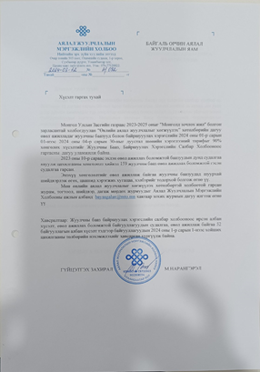
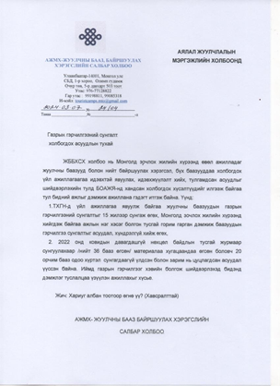
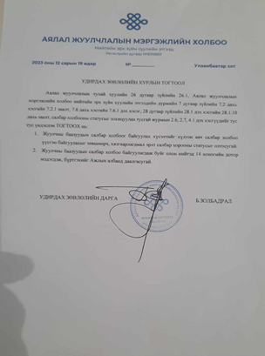
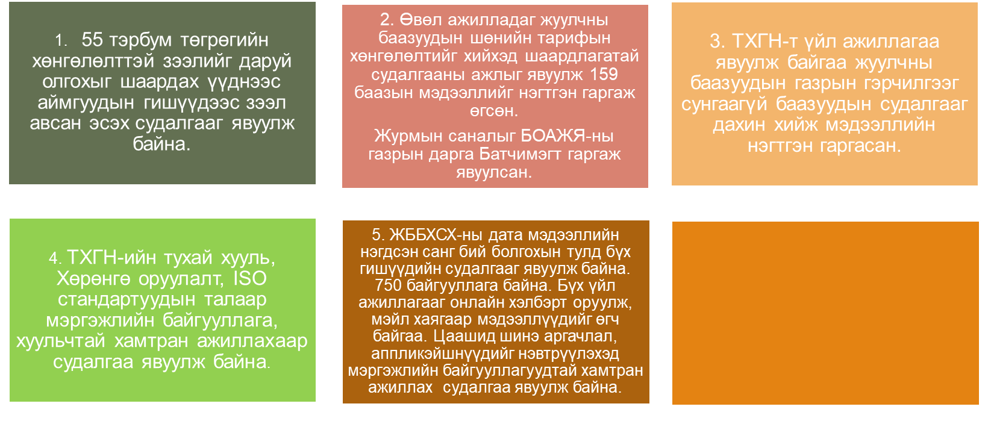

Хийж гүйцэтгэсэн ажлууд
Цахилгааны шөнийн тарифын хөнглөлт 55 байгууллагын 406.000.000 төг хөнгөлөлт
БОАЖЯ-руу тулгамдаж буй асуудлыг нэгтгэсэн саналуудыг албан тоотоор илгээв
/Нийт 33 албан тоот явуулсан байна/ Яамнаас албан хариуг хүлээж, холбогдох уулзалтуудыг хийж байгаа.
Бааз, байршуулахын менежмент, хүний нөөц, маркетингийн тал дээр хамтран ажиллах бэлтгэл ажил, уулзалтууд хийгдсэн.

Slide 9


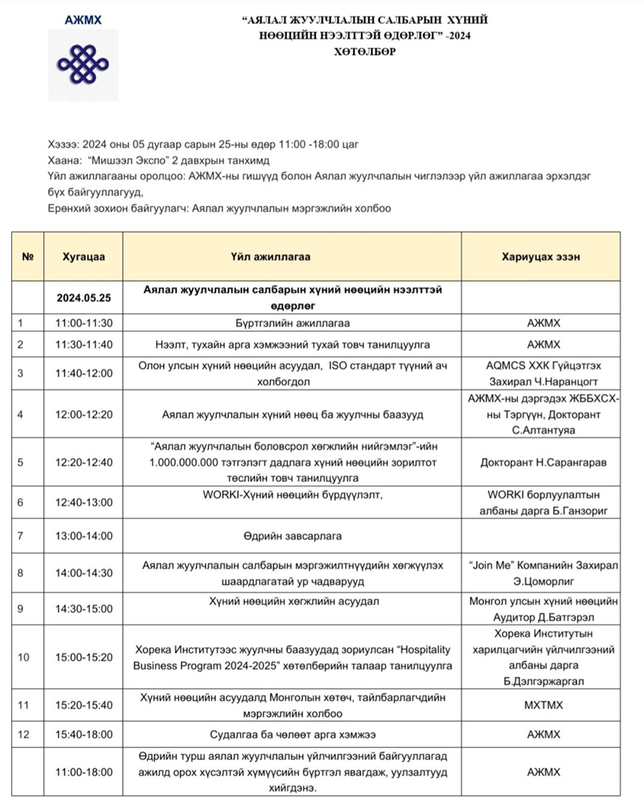
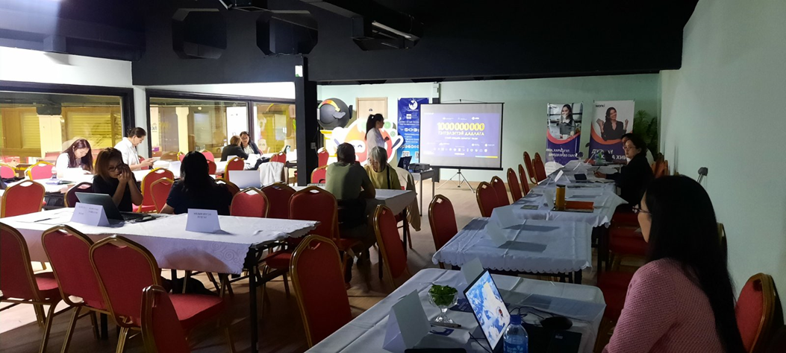
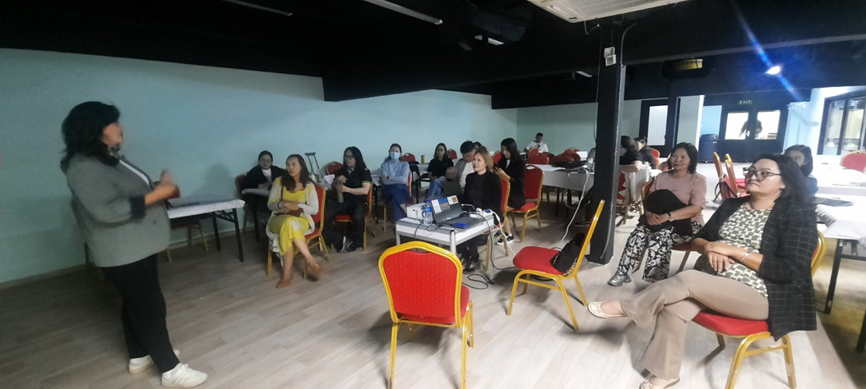
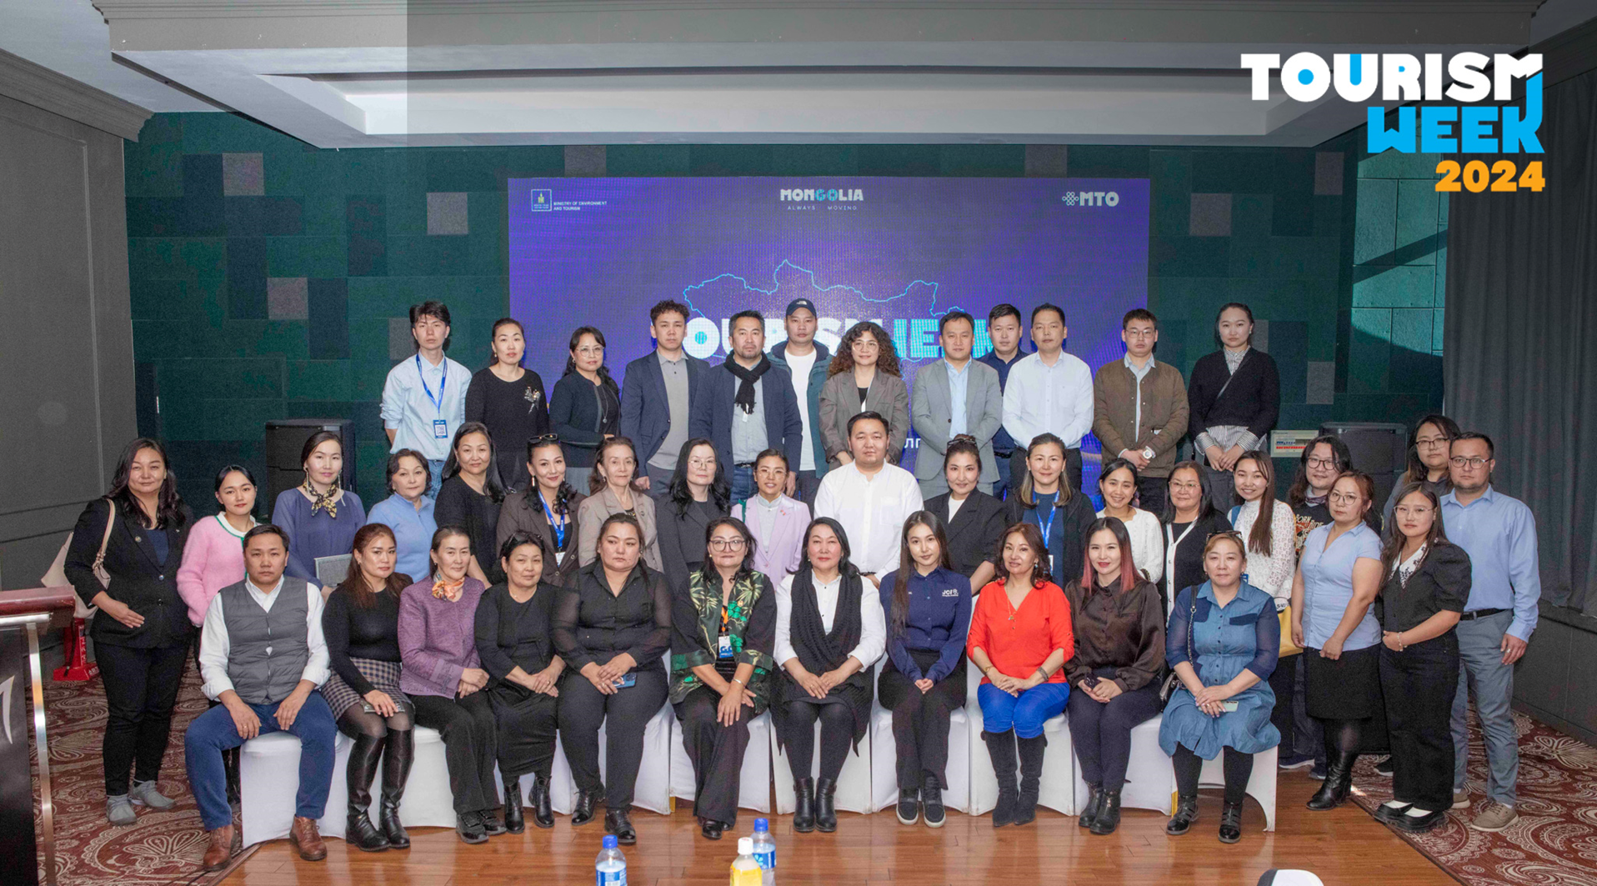
Хийж гүйцэтгэсэн ажлууд

Slide 10

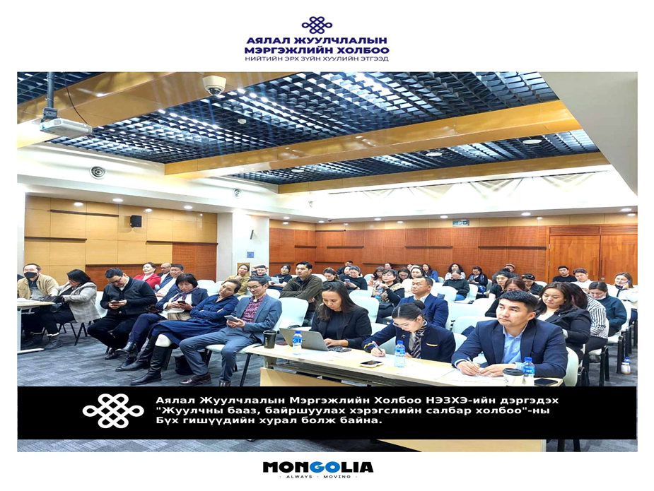
Хийж гүйцэтгэсэн ажлууд

Slide 11

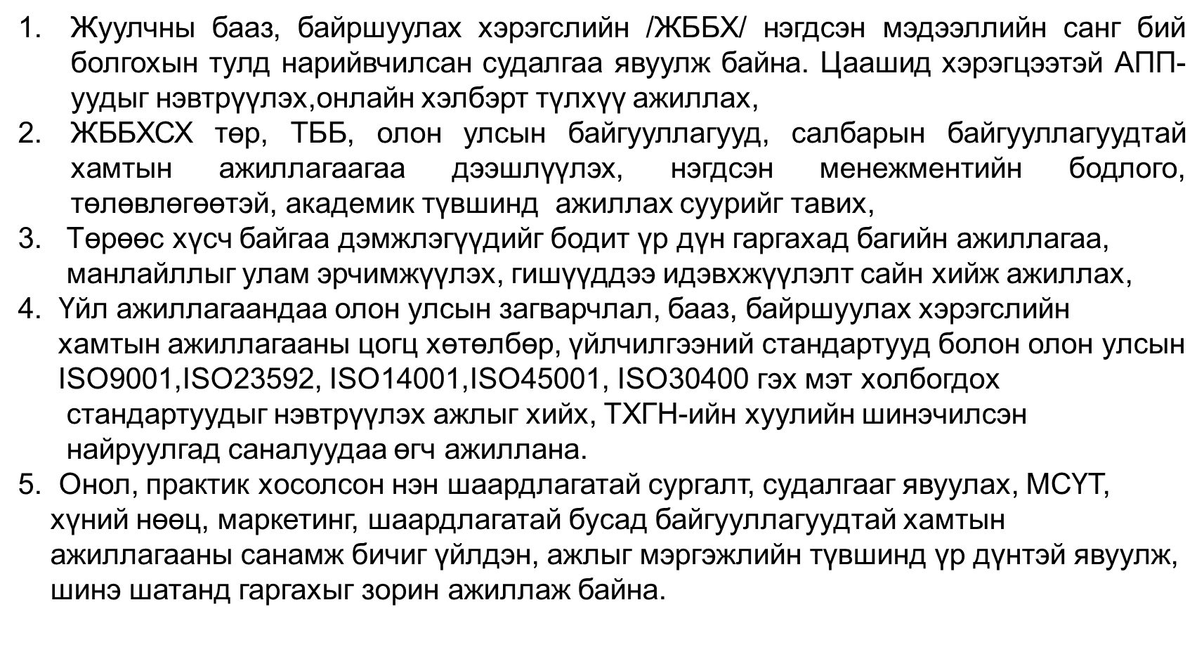

Slide 12
2025 оны ажлын төлөвлөгөө

Slide 13
2025 оны ажлын төлөвлөгөө
I. Менежмент, хөгжлийн стратеги -6
II. Хүний нөөц ба сургалт-2
III. Байгаль орчинд ээлтэй бодлого -3
IV. Төсөв, санхүүжилт, хөрөнгө оруулалт-1
V. Маркетинг, хөгжлийн асуудалд-4

Slide 14
I. Менежмент, хөгжлийн стратеги -6 ажил
ЖББХ-н суурь судалгаа
Хууль, стандартын танилцуулга
Мэргэжлийн зөвлөгөө, уулзалт
ЖББХ байгууллагуудын зэргэлэлт тогтоох
Менежментийн нэгдсэн төөвлөгөө
ЖББХ-н даатгалд хамруулах зөвлөгөө
Дата баазтай болох, төрийн бодлого, хууль эрх зүйн орчныг сайжруулах замаар жуулчны баазын тогтвортой, үр ашигтай, байгаль орчинд ээлтэй хөгжлийг дэмжинэ.
Менежментийн нэгдсэн төлөвлөгөө нь ЖББХСХ-ны зорилго, стратегийг тодорхойлж, үйл ажиллагааг зохион байгуулах, хүний нөөц, санхүү, үйлчилгээ, дэд бүтцийн удирдлагыг нэгтгэн удирдах, үр дүнг хянах, сайжруулалтын арга хэмжээг төлөвлөх баримт бичигтэй болно.
Улиралд нэг удаа байгууллагуудын удирдлагуудад хууль, стандартын талаар мэдээлэл түгээж, мэдлэгийг нэмэгдүүлж, хэрэгжилтэд хяналт тавих, үйлчилгээний чанарыг сайжруулж, салбарын тогтвортой хөгжлийг дэмжихэд чиглэсэн мэдлэгээр хангана.
Хамтын ажиллагаатай байгууллагуудаас мэргэжлийн зөвлөхүүдийг авах, хамтын ажиллагааг бэхжүүлж, зөвлөмж, санал боловсруулж, мэргэжлийн ур чадварыг сайжруулж, асуудлуудыг шийдвэрлэж, тогтвортой хамтын ажиллагааг дэмжихэд чиглэнэ.
ЖББХ байгууллагуудын чанар, үйлчилгээний стандартын дагуу ажиллахад туслалцаа үзүүлэх
Даатгалын хариуцлага нэмэгдэж, эрсдэлээс хамгаалагдах

Slide 15
II. Хүний нөөц ба сургалт-2 ажил
ЖББХ үйлчилгээний байгууллагын ажилтнуудыг чадваржуулах сургалт
АЖ мэргэжлийн сургуулиуд болон ЖБ компаниудтай хамтын ажиллагааг өргөжүүлэх
Хүрэх үр дүн
Үйлчилгээний чанар сайжрах, мэргэжлийн түвшин дээшлэх, иргэдийн оролцоо нэмэгдэх
Мэргэжилтнүүдийн бэлтгэл сайжрах, тогтвортой хөгжилд дэмжлэг үзүүлэх, ажлын ачааллыг тэнцвэржүүлэх

Slide 16
III. Байгаль орчинд ээлтэй бодлого-3 ажил
ТХГН-ийн шинэчилсэн найруулгын ажлын хэсэгт
ЖБ-ын төлөөллийг оролцуулах
ЖББХ стандарт, ISO стандарт нэвтрүүлэх зөвлөгөө, сургалт
Сэргээгдэх эрчим хүчийг жуулчны баазуудад нэвтрүүлэх" төсөл хэрэгжүүлэх
Хүрэх үр дүн
ТХГН-ийн шинэчилсэн найруулга батлагдах
ISO шаардлагыг хангасан баазуудын тоо нэмэгдэх
Байршуулах үйлчилгээний байгууллагуудын цахилгааны үнийн ачааллаас хөнглөх

Slide 17
I. Менежмент, хөгжлийн стратеги -6 ажил
ЖББХ-н суурь судалгаа
Хууль, стандартын танилцуулга
Мэргэжлийн зөвлөгөө, уулзалт
ЖББХ байгууллагуудын зэргэлэлт тогтоох
Менежментийн нэгдсэн төөвлөгөө
ЖББХ-н даатгалд хамруулах зөвлөгөө
Зорилго
Нөөц, даацын судалгаа хийж, мэдээллийн бааз бүрдүүлэх
Үйл ажиллагааны үр ашгийг нэмэгдүүлж, стратеги тодорхойлох
Байгууллагын удирдлагад хууль, стандартын хэрэгжилтийг тайлбарлах
Хамтын ажиллагааг сайжруулах зөвлөмж боловсруулах
Шаардлагатай туслалцаа үзүүлэх
Даатгалын эрсдэлийг бууруулах зөвлөмж өгөх

Slide 18
V. Маркетинг, хөгжлийн асуудалд-4 ажил
Дотоодын үзэсгэлэн, B2B болон бусад экспод оролцох
Туршлага солилцох, танилцах аялал хийх (гадаад, дотоод)
ЖББХ-ны захиалга бүртгэлийн IACC нэгдсэн системтэй болох
Жуулчны бааз, байрлуулах үйлчилгээний байгууллагуудын талаар цуврал танилцуулга, подкаст хийх
Хүлээгдэж буй үр дүн
Брэндийн танигдалт, шинэ харилцагчидтай холбогдох, зах зээлд нэвтрэх
Олон улсын зах зээлтэй холбогдох, туршлага хэрэгжүүлэх
Брэндийн танигдалт сайжрах, шинэ харилцагчид татах, хамтын ажиллагааны боломжууд нэмэгдэх
Захиалгын процесс автоматжих, үйлчилгээний чанар сайжрах, ажлын хурд нэмэгдэх

Slide 19

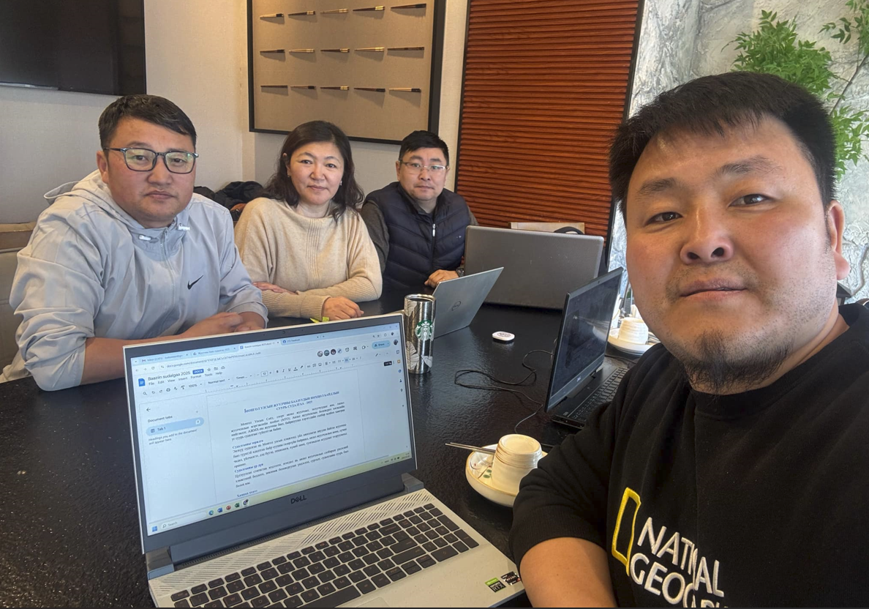
МОНГОЛ УЛСЫН ЖУУЛЧНЫ БААЗУУДЫН НӨХЦӨЛ БАЙДЛЫН
СУУРЬ СУДАЛГАА – 2025
Монгол Улсын Соёл, спорт аялал жуулчлал, залуучуудын яам, Аялал жуулчлалын мэргэжлийн холбоо (MTO), Аялал жуулчлалын боловсрол хөгжлийн нийгэмлэг, АЖМХ-ны жуулчны бааз, байршуулах хэрэгслийн салбар холбоо хамтран уг суурь судалгааг гүйцэтгэж байна.
Судалгааны зорилго
Энэхүү судалгаа нь Монгол улсын хэмжээнд үйл ажиллагаа явуулж байгаа жуулчны бааз түүнтэй адилтгах байр сууцны газарзүйн байршил, аялал жуулчлалын нөөц, хүчин чадал, үйлчилгээ, дэд бүтэц, технологи, хүний нөөц, тулгамдсан асуудлыг тодруулахад оршино
Судалгааны үр дүн
Цуглуулсан статистик мэдээлэл, өгөгдөл нь аялал жуулчлалын салбарын үндэсний хэмжээний бодлого, зөвлөмж боловсруулах үндэслэл, сургалт, судалгааны суурь бааз болж ГМС бүртгэгдэх болно

Slide 20

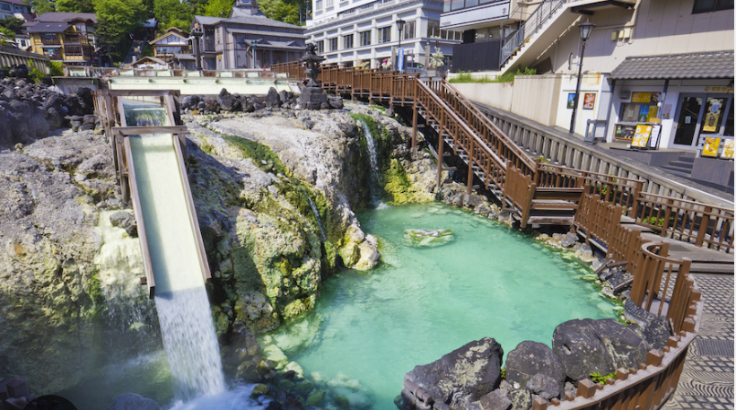
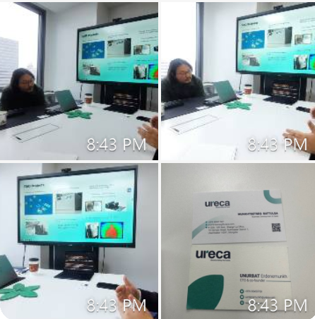

Туршлага судлах аялал
Сэргээгдэх эрчим хүч

Slide 21

АНХААРАЛ ХАНДУУЛСАНД БАЯРЛАЛАА

